Slide 1
天文学导论第四次习题课
闫圣钰 2023.12.24
Notes:
今天由我来讲习题课

Slide 2
习题大纲
恒星物理（1题）
超新星（2、3、9题）
星系/星族（4、6题）
造父变星及测距（5题）
黑洞（7、8、10题）
Notes:
分为大纲：
考察知识点

Slide 3
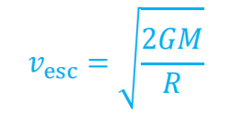
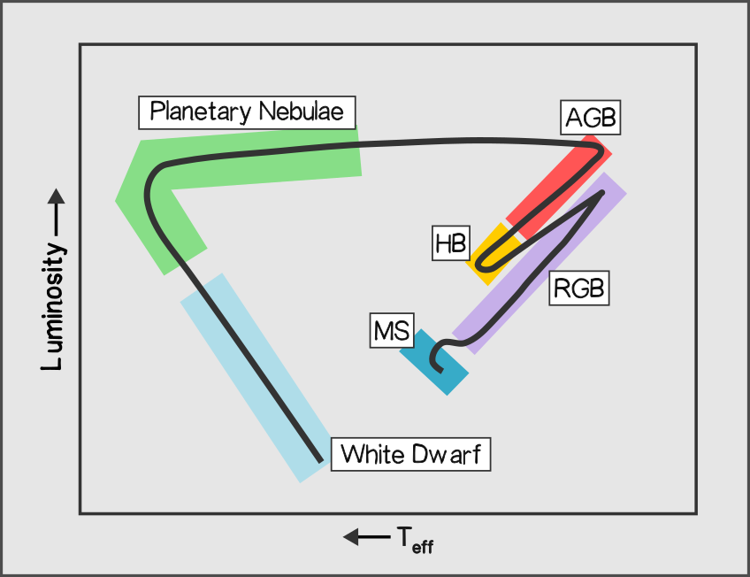
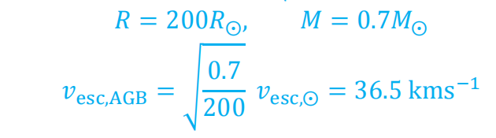
AGB Star
如果太阳成为 AGB 星时其半径和质量分别为目前的 200 倍和 0.7 倍，那么太阳成为 AGB 星时其表面的逃逸速度是多少？逃逸速度的变化如何影响 AGB 时期的太阳表面的质量损失？
Notes:
AGB恒星（Asymptotic Giant Branch，即渐近巨星分支）是主序星演化的一阶段，它发生在低至中质量的恒星进入晚期演化阶段的过程中。这个阶段的恒星通常经历了红巨星分支（Red Giant Branch，RGB）阶段之后，再进入AGB阶段。
以下是AGB恒星的一些主要特征：
因为在RGB一个路径上。
RGB是包层H提供能量，但是AGB是He燃烧
质量范围： AGB阶段的恒星通常是质量在0.8到8倍太阳质量之间的主序星，尤其是质量较小的恒星。
尺寸膨胀： AGB恒星在其进化过程中会经历尺寸的急剧膨胀。它们的外层气体膨胀到巨大的程度，直径可以达到几个到数百倍太阳的大小。
表面温度和颜色： 由于膨胀，AGB恒星的表面温度相对较低，通常较冷，其颜色呈现红色或橙色。
质量丢失： 在AGB阶段，恒星的外层大气层经常会发生强烈的恶劣质量丢失，这是由于恒星表面的恶劣气体流失到外层空间。这导致恒星失去了相当数量的质量，形成周围的气体壳层。
核合成： 在AGB阶段，恒星的核心会经历一系列的核合成反应，包括产生碳、氮等重元素。这些元素会在恒星死亡时释放到周围空间，对星际化学起到贡献。
末期： AGB阶段最终会导致恒星进一步演化成为白矮星或者在质量足够大的情况下，发生超新星爆炸。
由于星风很强，AGB恒星的演化对于理解星际化学和星际介质的丰度分布，以及宇宙中元素的来源和演化过程具有重要意义。
对于丢失了质量，逃逸速度减小，星风会变得更大。加速、

Slide 4
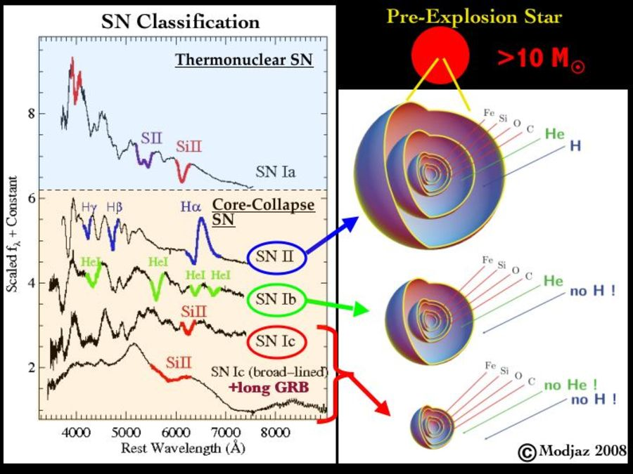
超新星物理
类型Ia：
机制： Ia型超新星通常是由于白矮星累积了足够的质量，接近其临界质量而发生爆炸。这可能是在与伴星的相互作用中发生的。
光谱特征： Ia型超新星的光谱缺乏氢线，但包含明显的硅、钙和铁等元素线。
应用： Ia超新星广泛用于测量宇宙学距离和研究暗能量。
类型Ib/c：
机制： I型超新星（Ib和Ic）是由于大质量恒星在演化末期失去外层氢（Ib）或外层氢和氦（Ic）而发生的爆炸。
光谱特征： I型超新星的光谱显示出氢线较弱或缺失，但可能有氦线。
应用： I型超新星与形成中子星或黑洞有关，研究它们有助于了解高质量星的演化。
类型II：
机制： II型超新星通常是由于大质量恒星在演化末期核心坍缩而引起的。
光谱特征： II型超新星的光谱显示出明显的氢线，表明外层包含氢气。
应用： II型超新星的研究有助于理解大质量恒星的演化、核合成过程以及形成中子星或黑洞的机制。

Slide 5
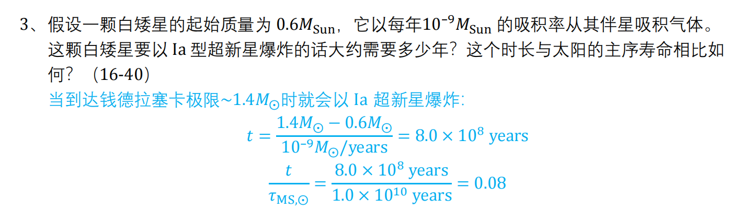
Ia型超新星爆发

Slide 6
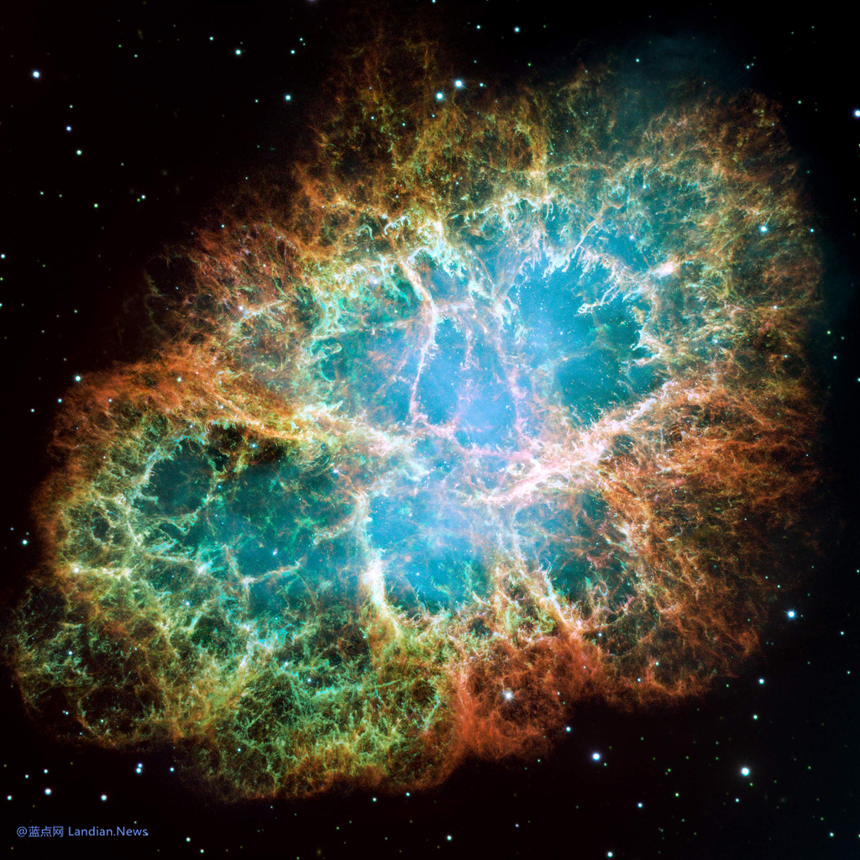
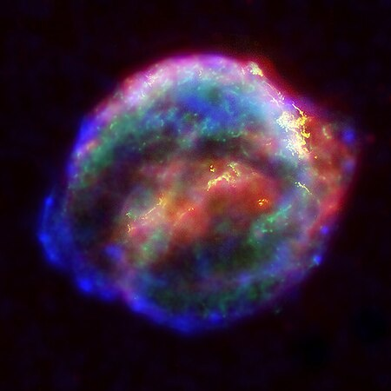
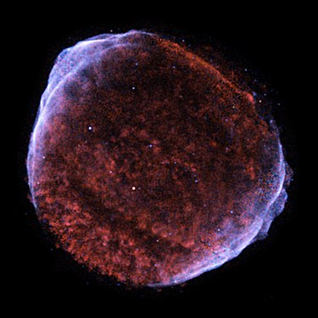
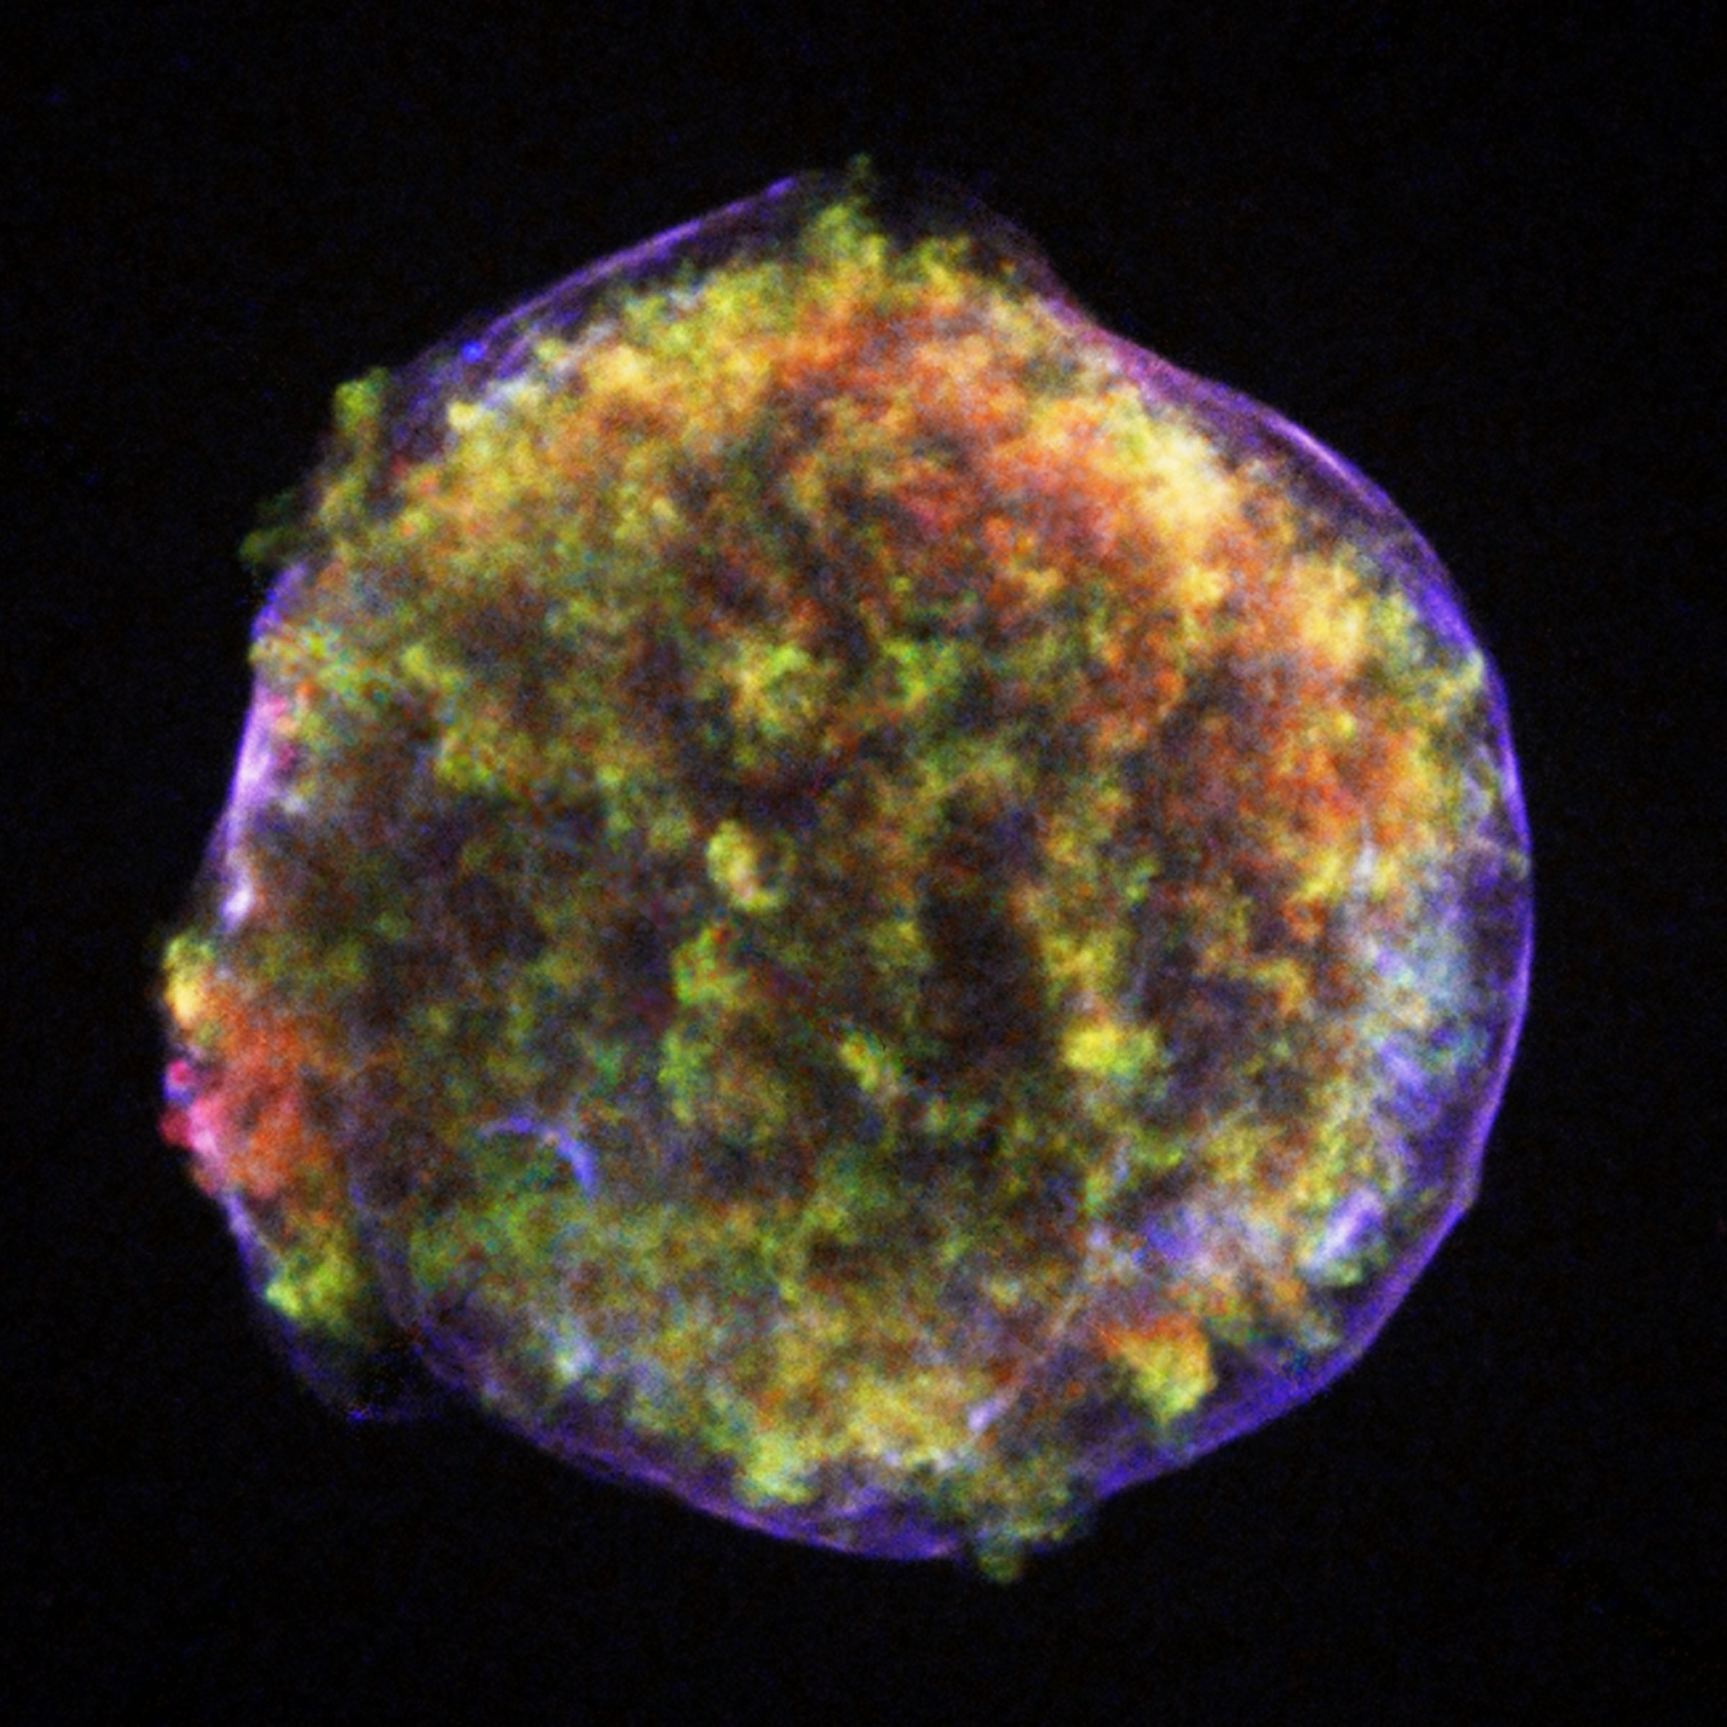
银河系内超新星爆发率
统计偶然性： 超新星爆发的频率并不是均匀的，而是统计上的平均值。在较短的时间尺度内，我们可能没有观测到超新星爆发，但这并不意味着它们不会在未来发生。
观测限制： 在过去，天文学家的观测工具和技术可能没有足够灵敏，无法探测到一些较远或者较暗的超新星。现代天文观测设备的发展使得我们能够更好地监测宇宙中的超新星爆发，但仍然可能有一些暗淡的超新星未被探测到。
恒星形成率低： 银河系的恒星形成率相对较低，这意味着在较短时间内可能不会有太多新的高质量恒星形成，从而减小了超新星爆发的可能性。
光学遮挡： 星系内的尘埃和气体可能会遮挡超新星的光芒，使得它们在可见光波段难以观测到。射电和红外观测可能对穿透这些遮挡提供更好的机会。
恒星诞生率的问题：理论预言不准
SN 1054超新星遗迹（Crab）
SN 1604
SN 1006超新星遗迹
SN 1572
Notes:
位于猎户座，是一个由1054年的超新星爆发形成的遗迹。这个超新星事件被中文文献称为"卜宿星"，而在西方文献中常被称为SN 1054。Crab Nebula是目前已知最亮的射电波段的超新星遗迹之一。
最近一次在银河系内观测到的超新星爆发是在 1604 年，被称为 SN 1604 或开普勒超新星。这次超新星爆发是由约翰内斯·开普勒（Johannes Kepler）在1604年11月发现的，因此得名。SN 1604出现在蛇夫座，其亮度在爆发时曾超过金星，使其成为当时夜空中非常明亮的天体之一。
SN 1006超新星遗迹：
位置： 天琴座。
年代： 1006年，是历史上最早被记录的超新星事件之一。
特征： 显示出强烈的射电、X射线和可见光辐射，呈现出环状结构。
距离： 大约距离地球7200光年。
Ia
SN 1572，也被称为泰科星（Tycho‘s Supernova），是一颗于1572年在天文学家泰科·勒比戈（Tycho Brahe）的观测中爆发的超新星。尽管它是银河系内一颗著名的超新星。Ia
28年

Slide 7
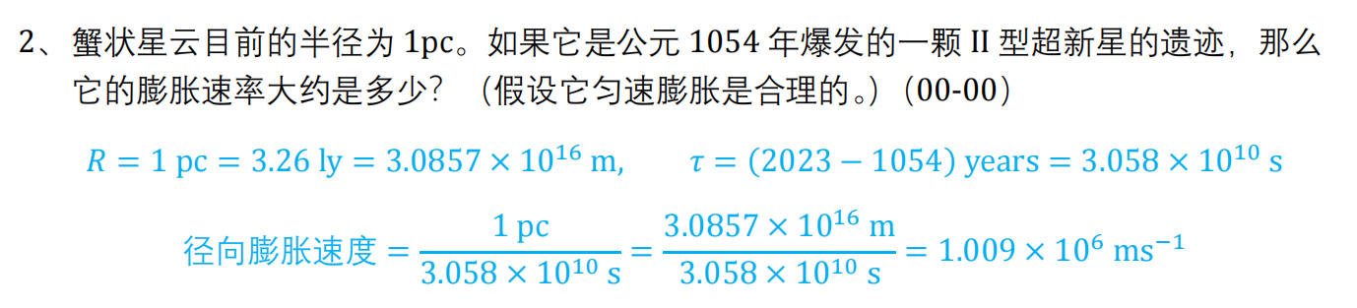
蟹状星云运动速度
注意规范单位！

Slide 8
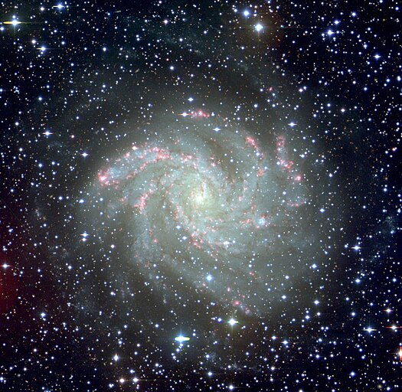
NGC 6946
NGC 6946这个星系中已经发现了10颗超新星：SN 1917A、SN 1939C、SN 1948B、SN 1968D、SN 1969P、SN 1980K、SN 2002hh、SN 2004et、SN 2008S、和SN 2017eaw
相比之下，银河系，恒星数量是NGC 6946的2倍，每个世纪却只有一颗超新星的事件
Notes:
10年一次 face on

Slide 9
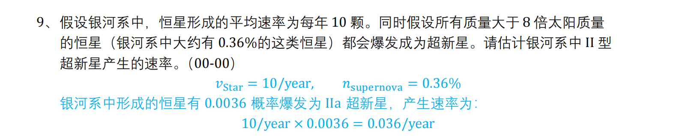
SN 诞生率问题

Slide 10
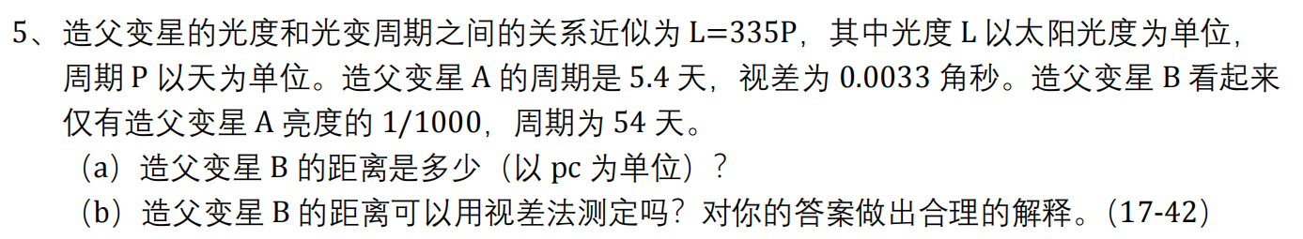
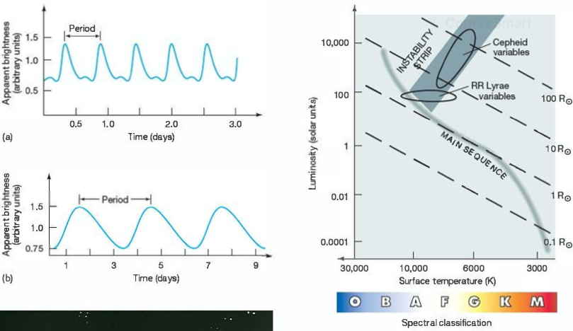
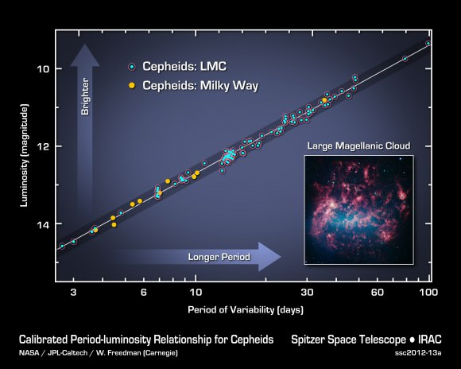
造父变星和视差测距
Notes:
物理机制
尺度越大，周期越长，行动越缓慢。造父变星经历着由于脉动引起的膨胀和收缩。当恒星膨胀时，表面温度下降，光度降低；当恒星收缩时，表面温度上升，光度增加。

Slide 11
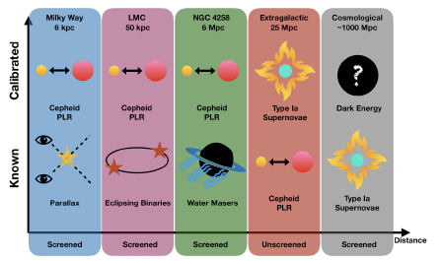
宇宙距离阶梯

Slide 12
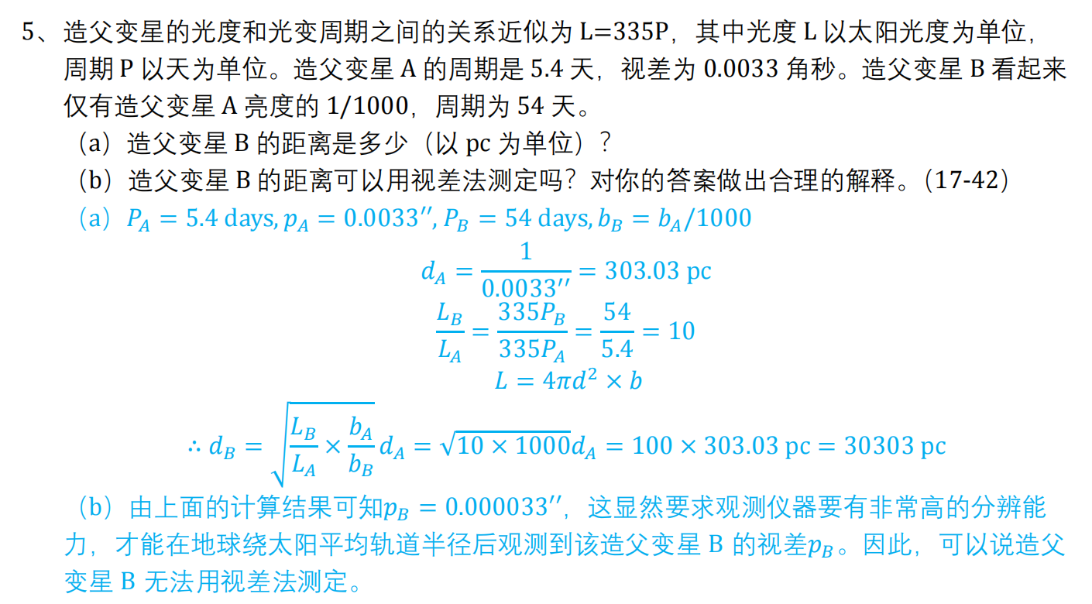
造父变星和视差测距

Slide 13
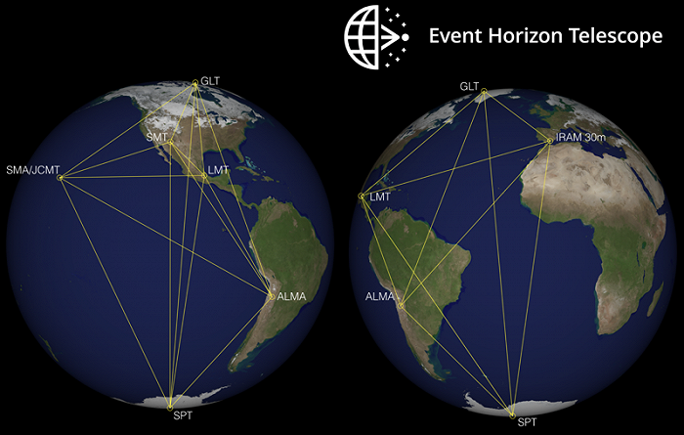
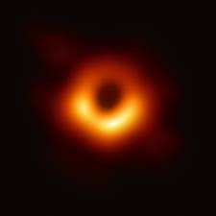
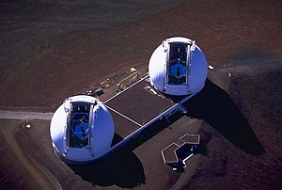
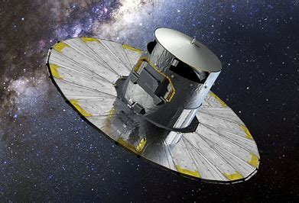
事件视界望远镜（EHT）
Keck天文台
Gaia卫星
Notes:
Keck天文台：
Keck天文台是位于夏威夷的两座大型光学和红外望远镜，分别被称为Keck I和Keck II。它们可以单独运行，也可以合并运行，以形成一个巨大的干涉仪。
Keck干涉仪（Keck Interferometer）可以在光学和红外波段实现相对较高的空间分辨率。通过合并Keck I和Keck II，Keck Interferometer能够达到亚弧秒级别的分辨率，具体取决于所使用的望远镜基线的长度。
事件视界望远镜（EHT）：
EHT是一个全球性的射电干涉阵列项目，旨在实现对超大质量黑洞周围区域的射电成像。EHT在毫米波波段工作，使用了地球上多个射电望远镜的合作。其中，最重要的是通过Very Long Baseline Interferometry（VLBI）技术实现的。
在2019年的事件视界望远镜合作中，EHT成功地获得了对M87星系中超大质量黑洞的直接成像。其空间分辨率约为20微弧秒，这相当于从地球上观察一个橙子位于月球表面的精细结构。
Gaia是欧洲空间局（ESA）的一项空间天文任务，其目标是测量数十亿颗恒星的位置、距离、运动和光度，以制作一张高精度的三维星图。Gaia的空间分辨率主要由其望远镜设计决定。
Gaia卫星的视差测量能力取决于星等、观测时间和其他因素。Gaia的设计目标是提供高精度的视差测量，以制作三维星图。对于亮度适中的恒星，Gaia的视差精度可以达到约20微弧秒。在可见光波段，这相当于能够测量距离为约50,000光年的天体的视差。

Slide 14
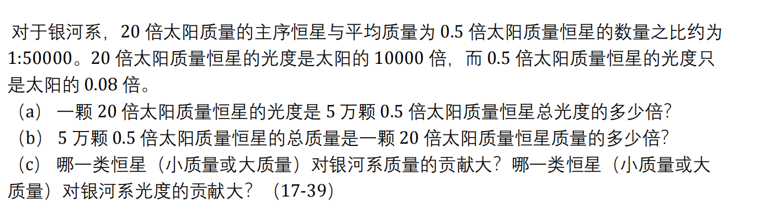
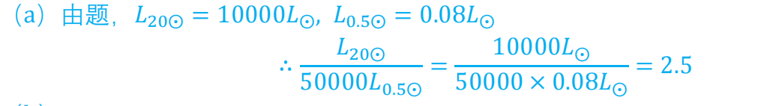
星族和星系

Slide 15
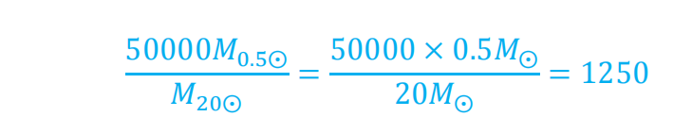
星族和星系
Notes:
主要是让大家醍体会

Slide 16
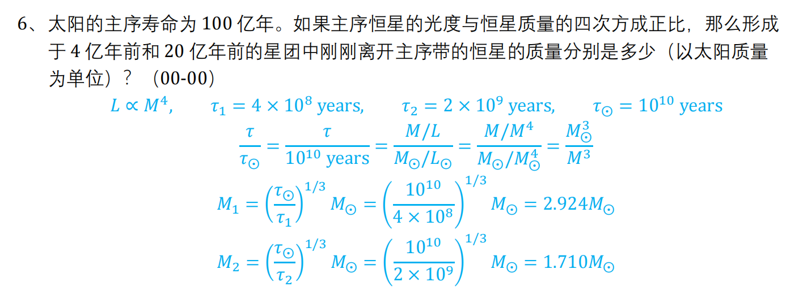
星族年龄

Slide 17
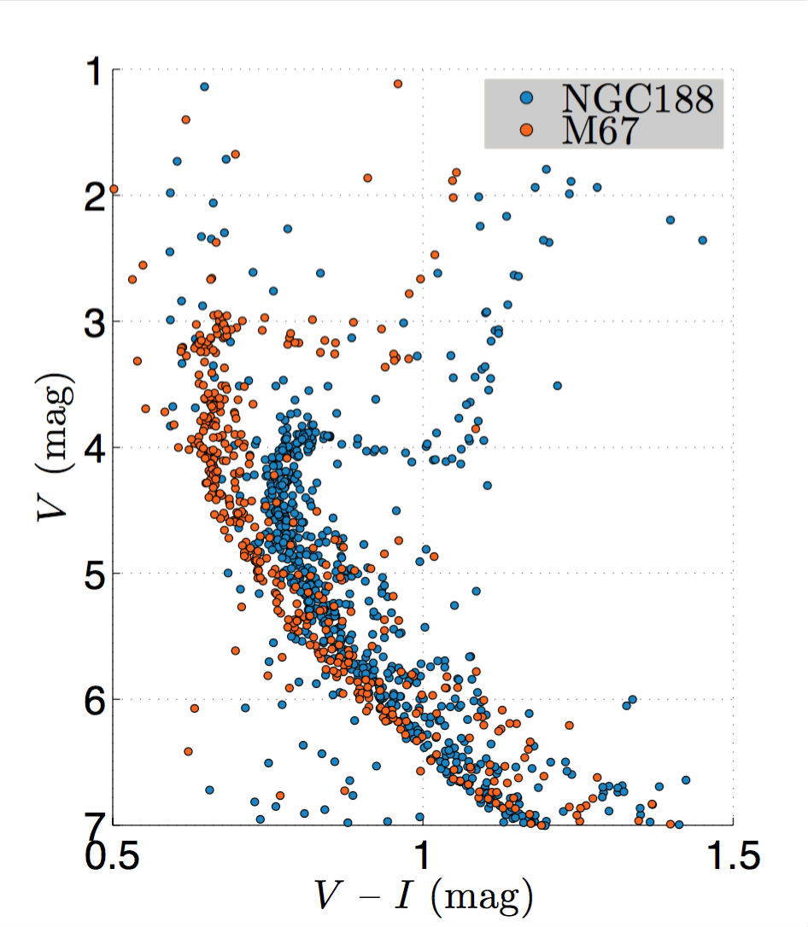
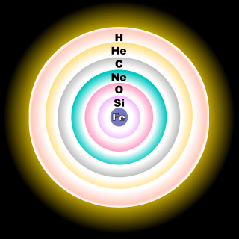
星族年龄
主序占90%以上
Notes:
主序占90%以上

Slide 18
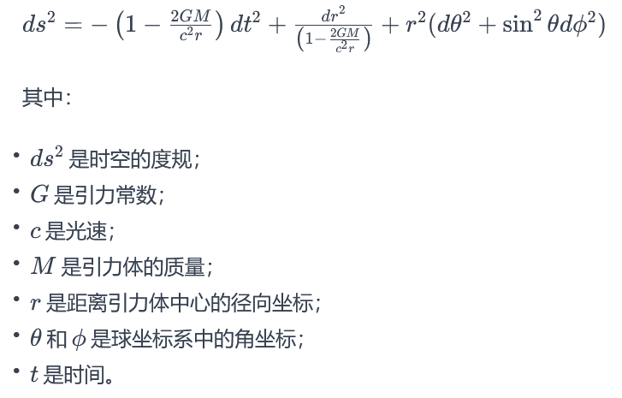
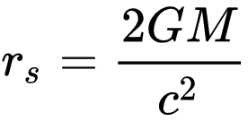
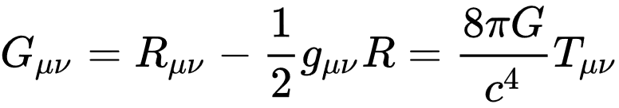
黑洞物理
广义相对论史瓦西解
史瓦西解是理解和研究静态、球对称引力体的理论基础，为我们对黑洞和引力场的理解提供了基础。它是广义相对论中的一个重要解，对理论物理和天体物理学的发展产生了深远的影响。
Notes:
史瓦西度规（Schwarzschild metric），又称史瓦西几何、史瓦西解，是卡尔·史瓦西于1915年针对广义相对论的核心方程——爱因斯坦场方程——关于球状物质分布的解。
光是无法逃脱的

Slide 19
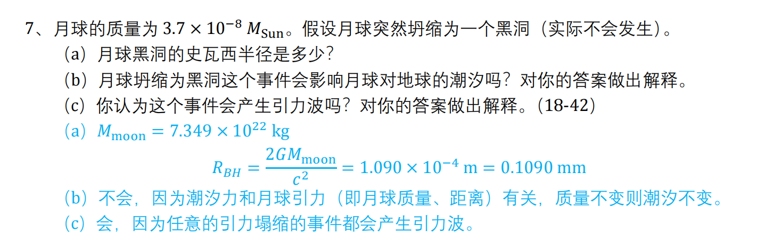
月球的史瓦西半径

Slide 20
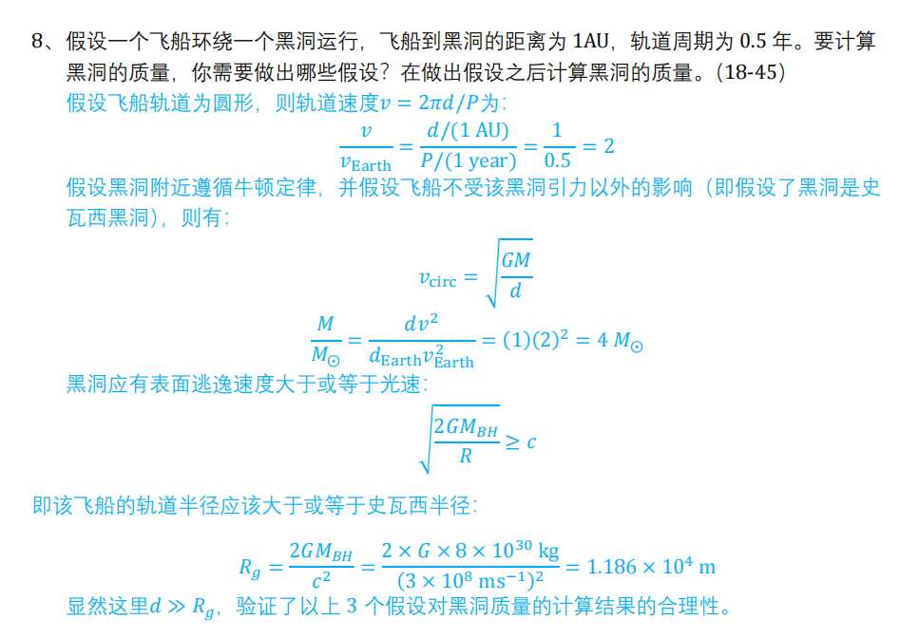

Slide 21
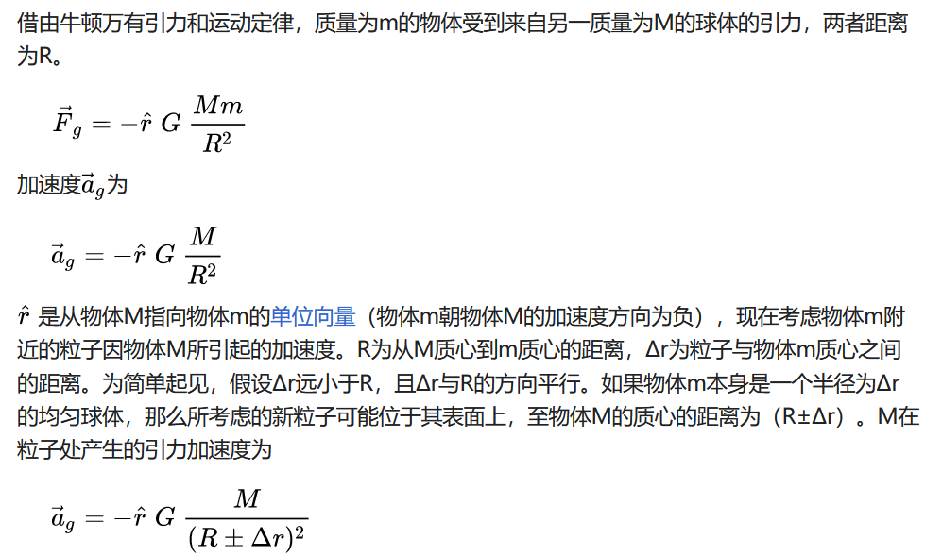

Slide 22
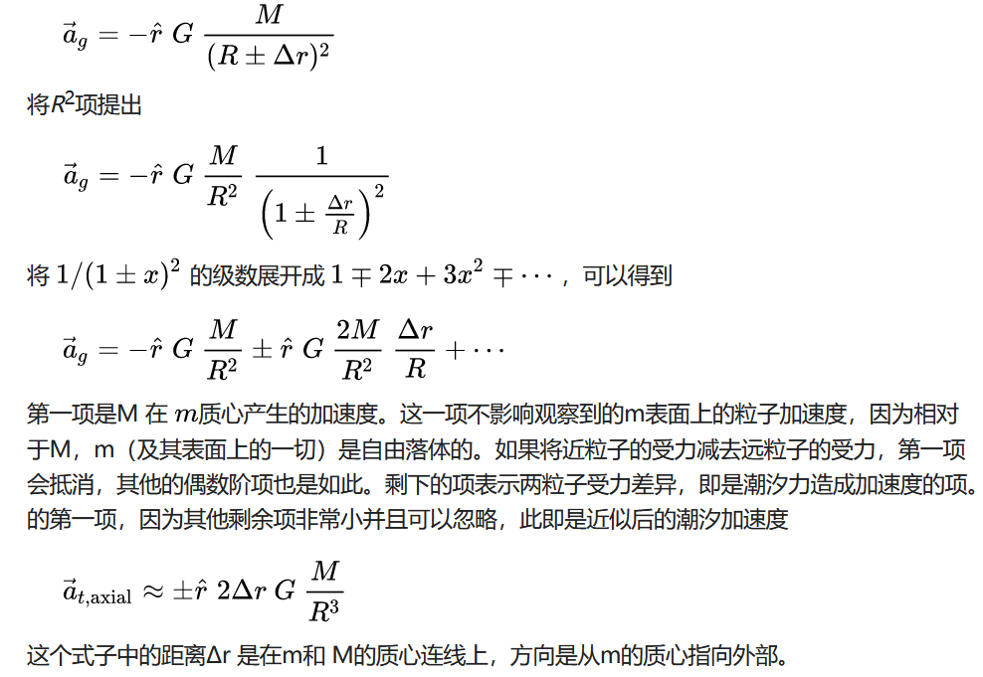

Slide 23
